Slide 1

이것이 취업을 위한 컴퓨터 과학이다 with CS 기술 면접
Chapter 05 네트워크
05-3 네트워크 계층 - IP
강민철
https://minchul.net
https://youtube.com/@kangminchul

Slide 2
Chapter 04 자료구조
04-1 자료구조의 큰 그림
04-2 배열과 연결 리스트
04-3 스택과 큐
04-4 해시 테이블
04-5 트리
04-6 그래프
Chapter 05 네트워크
05-1 네트워크의 큰 그림
05-2 물리 계층과 데이터 링크 계층
05-3 네트워크 계층 - IP
05-4 전송 계층 - TCP와 UDP
05-5 응용 계층 - HTTP의 기초
05-6 응용 계층 - HTTP의 응용
05-7 프록시와 안정적인 트래픽

Slide 3
Chapter 05-3
네트워크 계층 - IP

Slide 4
Chapter 05-3 네트워크 계층 - IP(1)
IP의 목적과 특징
주소 지정과 단편화
주소 지정은 IP 주소를 통해 이루어지며, 이는 IP 패킷 헤더를 통해 알 수 있음
IP의 주소 지정과 관련한 필드
송신지 IP 주소와 수신지 IP 주소 필드
하나의 IP 주소는 총 4바이트(32비트)의 크기로 구성되고, 숫자당 8비트로 표현되므로 0~255 범위의 10진수 4개로 표기각각의 10진수는 점(.)으로 구분
옥텟(octet) - 점으로 구분된 하나의 10진수
192.168.0.1’이라는 IP 주소가 있다면 ‘192’, ‘168’, ‘0’, ‘1’ 각각이 8비트로 표현 가능한 옥텟
패킷을 올바르게 전송하기 위해서는 MAC 주소와 IP 주소가 모두 필요
패킷의 송수신 과정에서 MAC 주소보다는 IP 주소가 우선적으로 활용
[NOTE]
오늘날의 IP는 IP 버전 4(이하 IPv4)와 IP 버전 6(이하 IPv6), 2가지 종류
빈번히 사용되는 버전이 IPv4이므로 특별한 언급이 없는 한 이후에 등장하는 ‘IP’라는 용어는 ‘IPv4’를 지칭

Slide 5
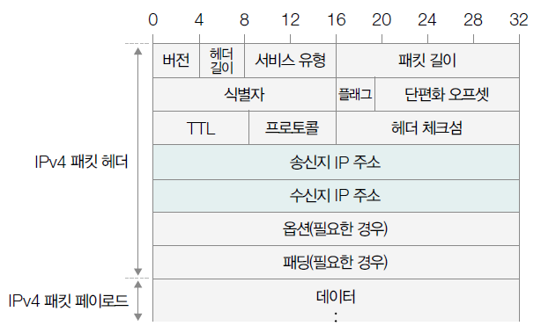
Chapter 05-3 네트워크 계층 - IP(2)

Slide 6
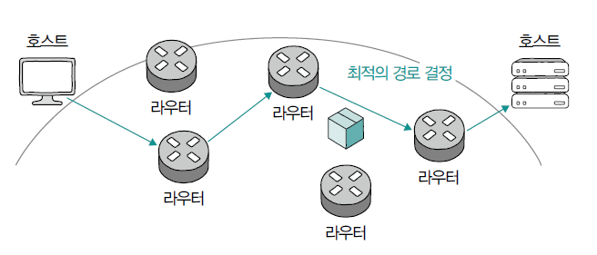
Chapter 05-3 네트워크 계층 - IP(3)
라우터(router)
서로 다른 네트워크에 속한 두 호스트가 네트워크 간 통신을 수행할 때, IP 주소를 바탕으로 목적지까지 IP 패킷을 전달하는 네트워크 장비
라우팅(routing) - 라우터가 IP 패킷을 전달할 최적의 경로를 결정하고 해당 경로로 패킷을 내보내는 과정

Slide 7

Chapter 05-3 네트워크 계층 - IP(4)
여기서 잠깐
IPv6
하나의 IP(IPv4) 주소는 총 32비트로 표현
이론적으로 할당 가능한 IPv4 주소는 총 232개, 약 43억 개
전 세계 인구가 IP 주소를 하나씩만 가지고 있어도 부족한 숫자이므로 IPv4 주소는 고갈
IPv6 - IPv6 기반의 주소 체계인 IPv6 주소
16바이트(128비트)로 주소를 표현
이론적으로 할당 가능한 IPv6 주소는 사실상 무한에 가까운 수인 2¹²⁸개
IPv4 주소와 달리, 콜론(:)으로 구분된 8개 그룹의 16진수로 표기

Slide 8
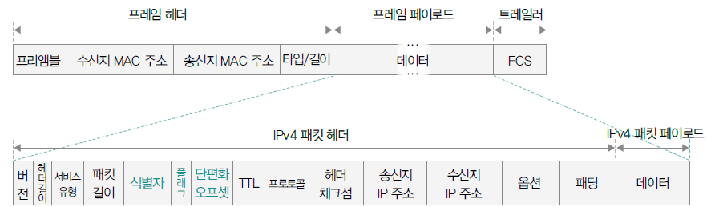
Chapter 05-3 네트워크 계층 - IP(5)
IP의 단편화 기능
MTU(Maximum Transmission Unit) - 최대 전송 단위
전송하고자 하는 IP 패킷(IP 헤더와 페이로드)의 크기가 MTU라는 단위보다 클 경우에는 패킷을 MTU 이하의 여러 패킷으로 쪼개서 전송하고, 이렇게 쪼개서 전송된 패킷들은 수신지에서 재조합
일반적인 MTU 크기는 1500바이트 - MTU는 프레임을 통해 주고받을 수 있는 최대 페이로드의 크기

Slide 9
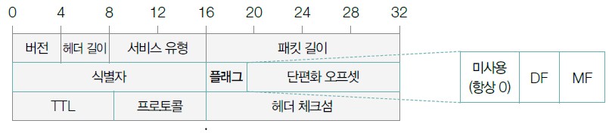
Chapter 05-3 네트워크 계층 - IP(6)
IP 패킷 헤더에서 단편화와 관련된 필드
식별자(identifier) - 특정 패킷이 어떤 데이터에서 쪼개진 패킷인지를 식별하기 위해 사용되는 필드
같은 정보에서 쪼개진 패킷들은 같은 식별자를 공유하기 때문에 식별자를 통해 단편화되어 전송되는 패킷을 구분
플래그(flag) - 3비트로 구성된 필드(첫 번째 비트를 제외한 나머지 2개의 비트는 각각 DF와 MF)
첫 번째 비트는 항상 0으로 설정되어 오늘날 사용되지 않음
DF는 ‘IP 단편화를 수행하지 말라(Don’t Fragment)’
MF는 ‘단편화된 패킷이 더 있다(More Fragment)’는 표시
단편화 오프셋(fragment offset) - 특정 패킷이 초기 데이터에서 얼마나 떨어져 있는지가 명시된 필드
단편화되어 전송되는 패킷을 목적지에서 재조합하기 위해 패킷의 올바른 순서를 나타내는 데 사용

Slide 10
Chapter 05-3 네트워크 계층 - IP(7)
신뢰할 수 없는 통신과 비연결형 통신
IP는 신뢰할 수 없는 프로토콜이자, 비연결형 프로토콜
신뢰할 수 없는 프로토콜(unreliable protocol)
패킷이 수신지까지 제대로 전송되었다고 보장하지 않는 프로토콜
신뢰할 수 없는 프로토콜의 송수신
신뢰할 수 없는 통신, 신뢰성이 낮은 통신 혹은 최선형 전달(best effort delivery)
IP는 비연결형 프로토콜(connectionless protocol)
패킷을 주고받기 전에 사전 연결 과정을 거치지 않음
따라서 상대 호스트의 수신 가능 여부는 고려하지 않고, 수신지를 향해 그저 패킷을 전송
패킷을 주고받기 전에 송수신지 간의 연결을 맺는 프로토콜
다음 절에서 학습할 TCP가 대표적
TCP는 송수신지 간의 연결 설정을 통해 패킷을 주고받을 호스트 간에 송수신 준비가 되었는지를 확인

Slide 11
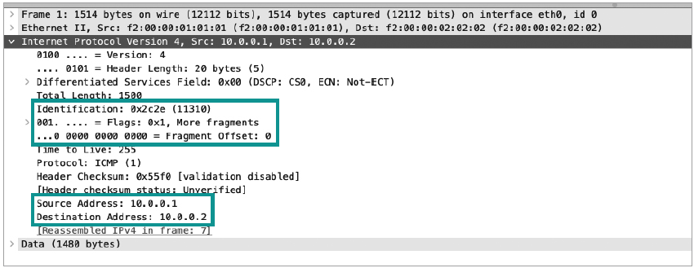
Chapter 05-3 네트워크 계층 - IP(8)
예시1) 실제 IP 패킷
Src (Source Address ), Dst (Destination Address )를 통해 송신지 주소는 ‘10.0.0.1’이고, 수신지 주소는 ‘10.0.0.2’라는 것을 알 수 있음
식별자(Identification )는 ‘0x2c2e’, 단편화 오프셋(fragment offset )은 ‘0’
플래그(Flags ) 필드에는 ‘More Fragments’ 비트가 활성화 - 즉, 이 IP 패킷을 이어 또 다른 단편화된 패킷이 존재

Slide 12
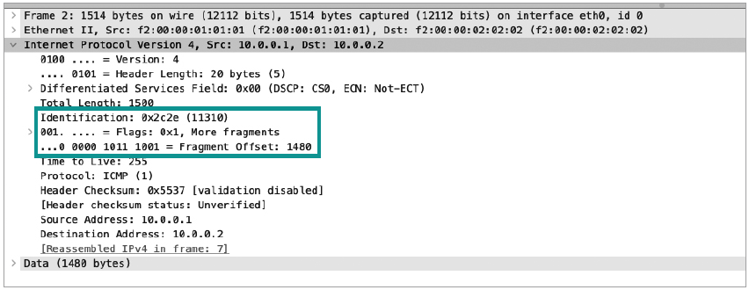
Chapter 05-3 네트워크 계층 - IP(9)
예시2) 실제 IP 패킷
Identification은 ‘0x2c2e’이고, fragment offset은 ‘1480’
즉, 이 패킷은 앞서 살펴본 패킷과 같은 데이터가 단편화된 것 - ‘1480’만큼 떨어진 데이터가 단편화된 패킷

Slide 13
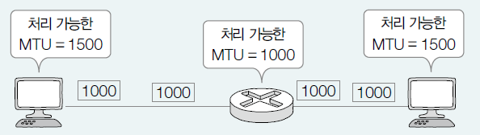
Chapter 05-3 네트워크 계층 - IP(10)
여기서 잠깐
IP 단편화 피하기 - 경로 MTU 발견
IP의 본래 목적은 주소 지정과 단편화지만, 사실 오늘날의 네트워크 환경에서는 IP 단편화가 잘 발생하지 않음
단편화가 필요하지 않을 만큼 네트워크 성능이 발전하기도 했고, 무엇보다 IP 단편화가 되도록이면 발생하지 않는 것이 좋기 때문임
잦은 IP 단편화는 네트워크에 여러 악영향
단편화된 패킷들이 많아지면 전송해야 할 패킷의 헤더들이 많아지기 때문에 불필요한 트래픽 증가와 대역폭 낭비를 초래하고, 단편화된 패킷을 재조립하는 과정에서 발생하는 부하도 성능 저하
IP 단편화를 피하려면 IP 패킷을 주고받는 경로에 존재하는 모든 호스트의 ‘처리 가능한 MTU 크기’를 고려
경로 MTU(Path MTU) - ‘IP 단편화 없이 주고받을 수 있는 최대 크기’만큼만 전송
호스트가 1500바이트씩 주고받을 수 있더라도 단편화를 피하려면 1000바이트씩 주고받음
경로 MTU 발견(Path MTU discovery)

Slide 14
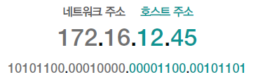
Chapter 05-3 네트워크 계층 - IP(11)
IP 주소의 구조
0~255 범위의 10진수 4개(32비트)로 표기되는 IP 주소는 ‘네트워크 주소’와 ‘호스트 주소’로 구성
네트워크 주소 - 네트워크 ID, 네트워크 식별자
호스트가 속한 네트워크를 특정하기 위해 사용
호스트 주소 - 호스트 ID, 호스트 식별자(host identifier)
네트워크에 속한 호스트를 특정하기 위해 사용

Slide 15
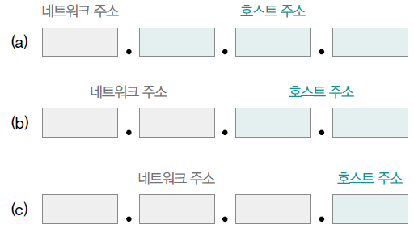
Chapter 05-3 네트워크 계층 - IP(12)
하나의 IP 주소에서 네트워크 주소를 표현하는 크기와 호스트를 표현하는 크기가 유동적
(a)처럼 네트워크 주소의 공간을 작게, 호스트 주소의 공간을 크게 표현
호스트 주소에 24비트를 사용할 수 있기 때문에 상대적으로 네트워크당 많은 호스트에 IP 주소를 할당
(c )처럼 네트워크 주소의 공간을 크게, 호스트 주소의 공간을 작게 표현
호스트 주소에 8비트를 사용할 수 있기 때문에 상대적으로 네트워크당 적은 호스트에 IP 주소를 할당

Slide 16
Chapter 05-3 네트워크 계층 - IP(13)
클래스풀 주소 체계
클래스(class) - 네트워크의 크기에 따라 유형별로 IP 주소를 분류하는 기준
클래스는 A, B, C, D, E, 총 5개 종류
D와 E 클래스는 각각 멀티캐스트를 위한 클래스로, 특수한 목적을 위해 예약된 클래스
네트워크의 크기별로 IP 주소를 분류하는 데 실질적으로 사용되는 클래스는 A, B, C
클래스풀 주소 체계(classful addressing)
클래스를 바탕으로 IP 주소를 관리하는 주소 체계

Slide 17
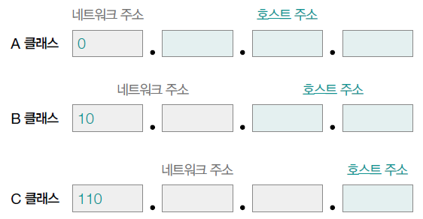
Chapter 05-3 네트워크 계층 - IP(14)
네트워크의 크기를 나누는 A, B, C 클래스
A 클래스의 네트워크 주소는 비트 ‘0’으로 시작해 1옥텟으로 구성되며, 호스트 주소는 3옥텟으로 구성
B 클래스의 네트워크 주소는 비트 ‘10’으로 시작해 2옥텟으로 구성되고, 호스트 주소도 2옥텟으로 구성
C 클래스의 네트워크 주소는 비트 ‘110’으로 시작해 3옥텟으로 구성되며, 호스트 주소는 1옥텟으로 구성
클래스별 IP 주소 표현의 가능 범위
A 클래스: 0.0.0.0 ~ 127.255.255.255
B 클래스: 128.0.0.0 ~ 191.255.255.255
C 클래스: 192.0.0.0 ~ 223.255.255.255

Slide 18
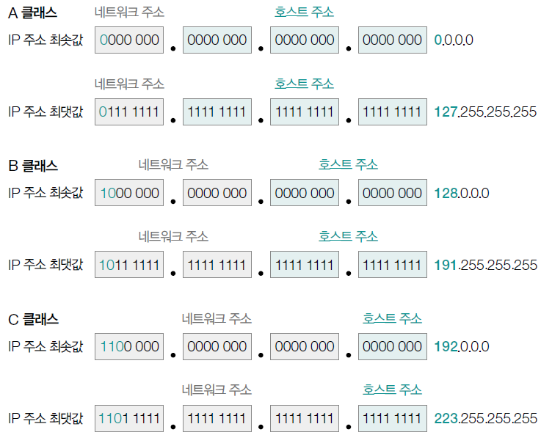
Chapter 05-3 네트워크 계층 - IP(15)
첫 옥텟의 주소만 보고도 A, B, C 클래스 중 어떤 클래스에 속한 IP 주소인지를 알 수 있음

Slide 19
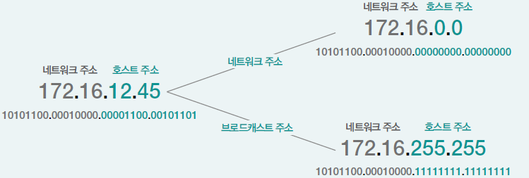
Chapter 05-3 네트워크 계층 - IP(16)
여기서 잠깐
네트워크/브로드캐스트 주소와 예약 주소
호스트의 주소 공간을 모두 사용할 수 있는 것은 아님
호스트 주소가 전부 0인 IP 주소와 호스트 주소가 전부 1인 IP 주소는 특정 호스트를 지칭하는 데 사용될 수 없음
전자는 해당 네트워크 자체를 의미하는 주소로 사용
호스트 주소가 모두 0인 ‘172.16.0.0’은 네트워크 자체를 지칭하기 위한 주소로 사용
후자는 브로드캐스트를 위한 주소로 사용
호스트 주소가 모두 1인 ‘172.16.255.255’는 브로드캐스트를 위한 주소로 사용

Slide 20
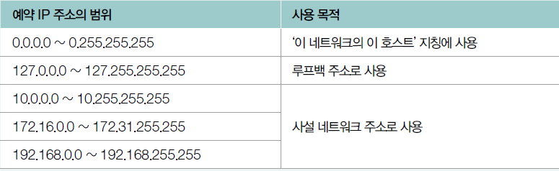
Chapter 05-3 네트워크 계층 - IP(17)
여기서 잠깐
특수한 목적을 위해 예약된 IP 주소
루프백 주소(loopback address)는 자기 자신을 가리키는 특별한 주소
가장 일반적으로 사용되는 루프백 주소 - ‘127.0.0.1’, 로컬호스트(localhost)
루프백 주소로 전송된 패킷은 자기 자신에게 되돌아오므로 자기 자신을 마치 다른 호스트인 양 간주하여 패킷을 전송할 수 있음

Slide 21
Chapter 05-3 네트워크 계층 - IP(18)
클래스리스 주소 체계와 서브넷 마스크
클래스리스 주소 체계(classless addressing)
클래스를 이용하지 않고(classless) 네트워크와 호스트를 구분하는 방식
네트워크와 호스트를 구분하는 수단으로 서브넷 마스크를 이용
서브넷 마스크(subnet mask)
IP 주소상에서 네트워크 주소를 1로 표기하고, 호스트 주소를 0으로 표기한 비트열
서브네트워크(subnetwork)
IP 주소에서 네트워크 주소로 구분할 수 있는 네트워크의 부분집합 - 서브넷(subnet)
서브네팅(subnetting)
서브넷 마스크를 이용해 원하는 크기로 클래스를 더 잘게 쪼개어 사용하는 것

Slide 22
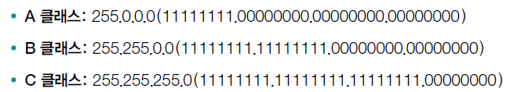
Chapter 05-3 네트워크 계층 - IP(19)
A, B, C 클래스의 기본 서브넷 마스크
A 클래스의 네트워크 주소는 8비트
B 클래스의 네트워크 주소는 16비트
C 클래스의 네트워크 주소는 24비트

Slide 23
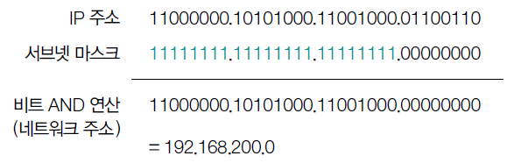
Chapter 05-3 네트워크 계층 - IP(20)
서브넷 마스크와 IP 주소 간에 비트 AND 연산을 수행하면 IP 주소 내의 네트워크 주소를 알 수 있음
예) ‘192.168.200.102’라는 IP 주소와 ‘255.255.255.0’이라는 서브넷 마스크
둘에 대한 비트 AND 연산을 수행한 결과인 ‘192.168.200.0’가 바로 네트워크 주소

Slide 24
Chapter 05-3 네트워크 계층 - IP(21)
여기서 잠깐
CIDR 표기 - 서브넷 마스크 표기법
서브넷 마스크를 ‘255.255.255.0’, ‘255.255.255.252’와 같이 10진수로 직접 표기하는 방법도 있지만, ‘IP 주소/서브넷 마스크상의 1의 개수’의 형식으로 표기하는 방법도 있음
후자의 방식을 CIDR 표기법(Classless Inter-Domain Routing notation)이라고 부르며, IP 주소와 서브넷 마스크를 함께 표현할 수 있는 간단한 표기로 많이 활용
예) ‘192.168.20.3/30’이라고 표기한 서브넷 마스크가 있다고 가정
‘/30’은 서브넷 마스크 상에서 1이 총 30개가 있다는 것을 의미하므로 서브넷 마스크는 ‘11111111.11111111.11111111.11111100’
즉, ‘/30’은 ‘255.255.255.252’와 같은 표기

Slide 25
Chapter 05-3 네트워크 계층 - IP(22)
공인 IP 주소와 사설 IP 주소
호스트의 IP 주소 확인
네트워크 설정이나 명령어
윈도우 - ipconfig/all
맥OS, 리눅스 - ifconfig
온라인 검색

Slide 26
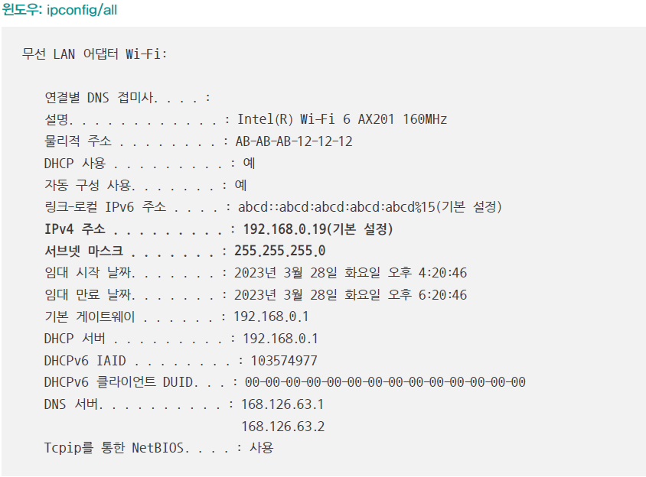
Chapter 05-3 네트워크 계층 - IP(23)

Slide 27
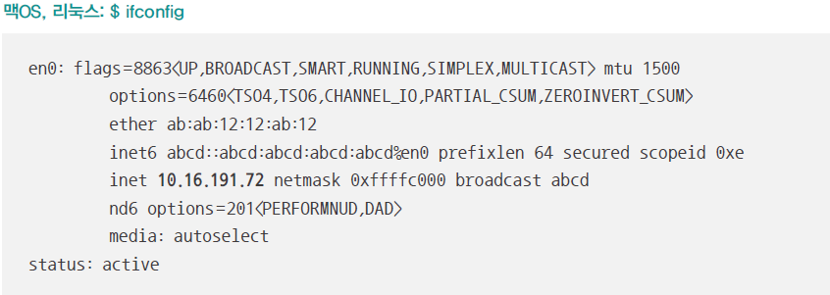
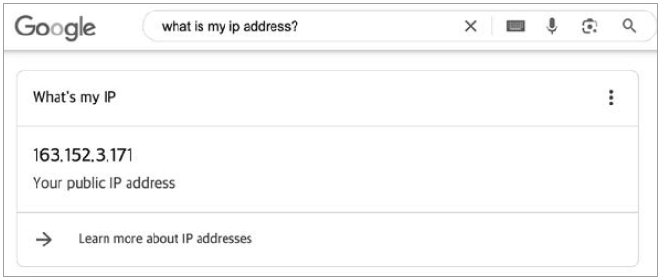
Chapter 05-3 네트워크 계층 - IP(24)

Slide 28
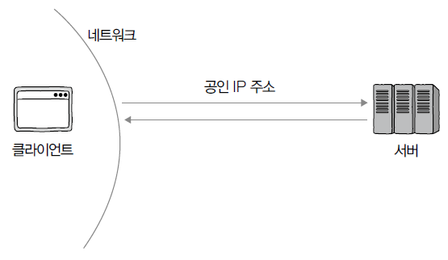
Chapter 05-3 네트워크 계층 - IP(25)
공인 IP 주소(public IP address)
전 세계에서 고유한 IP 주소
인터넷을 비롯한 네트워크 간 통신에서 사용되는 IP 주소
공인 IP 주소는 ISP나 공인 IP 주소 할당 기관을 통해 할당

Slide 29
Chapter 05-3 네트워크 계층 - IP(26)
사설 IP 주소(private IP address)
사설 네트워크에서 사용하기 위한 IP 주소
사설 네트워크란 외부 네트워크에 공개되지 않은 네트워크
사설 IP 주소는 일반적으로 라우터(공유기)를 통해 할당 - 공유기(라우터)를 중심으로 구성된 LAN 대부분은 사설 네트워크
사설 IP 주소로 사용하도록 특별히 예약된 IP 주소 공간
10.0.0.0/8 (10.0.0.0 ~ 10.255.255.255)
172.16.0.0/12 (172.16.0.0 ~ 172.31.255.255)
192.168.0.0/16 (192.168.0.0 ~ 192.168.255.255)
[NOTE]
사설 IP 주소는 해당 호스트가 속한 사설 네트워크상에서만 유효한 주소
얼마든지 다른 네트워크상의 사설 IP 주소와 중복될 수 있다는 점에 유의

Slide 30
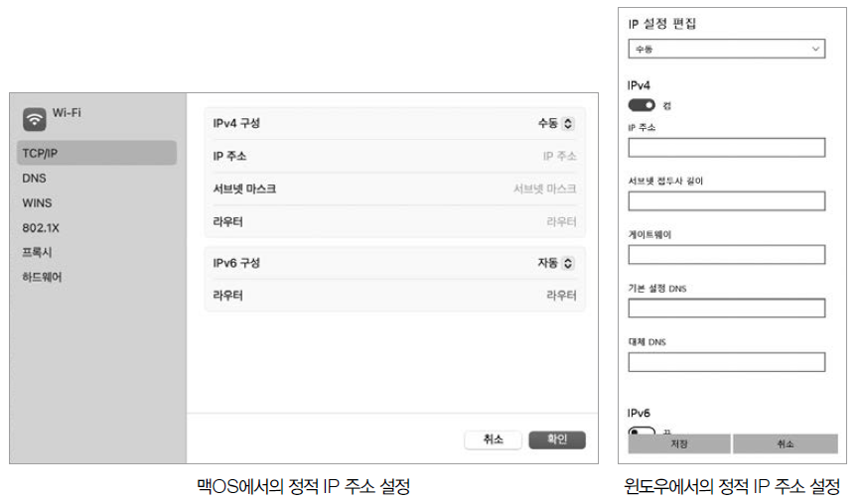
Chapter 05-3 네트워크 계층 - IP(27)
IP 주소의 할당
정적 할당
직접 수작업으로 IP 주소를 부여하는 방식
정적 IP 주소(static IP address) - 정적 할당을 통해 할당된 IP 주소

Slide 31
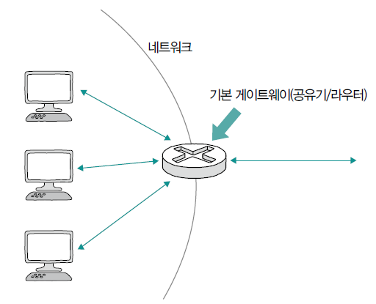
Chapter 05-3 네트워크 계층 - IP(28)
기본 게이트웨이(default gateway)
호스트가 속한 네트워크의 외부로 나가기 위한 첫 기본 경로
기본 게이트웨이는 네트워크 외부와 연결된 라우터(공유기)의 주소를 의미하는 경우가 대부분

Slide 32
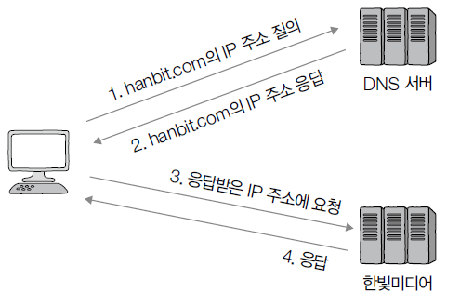
Chapter 05-3 네트워크 계층 - IP(29)
DNS 주소
호스트가 도메인 네임을 토대로 IP 주소를 알아내기 위해 질의하는 서버의 주소
도메인 네임 - IP 주소에 대응되는 기억할 수 있는 문자열로 호스트를 식별
‘google.com, hanbit.co.kr, minchul.net’ 등
네임 서버, DNS 서버
호스트가 도메인 네임을 토대로, 이에 대응되는 IP 주소를 알아내려면 <도메인 네임, IP 주소> 쌍을 저장하는 서버에 질의

Slide 33
Chapter 05-3 네트워크 계층 - IP(30)
동적 할당: DHCP
동적 할당 - 프로토콜을 통해 자동으로 IP 주소를 부여하는 방식
동적 IP 주소(dynamic IP address) - 동적 할당을 통해 할당된 IP 주소
DHCP(Dynamic Host Configuration Protocol)
IP 주소를 동적으로 할당받고자 하는 호스트는 DHCP 서버와 메시지를 주고받으며 동적 IP 주소를 할당
DHCP 서버
호스트에 할당 가능한 IP 주소 목록을 관리, IP 주소 할당 요청을 받았을 때 IP 주소를 할당해 주는 호스트
일반적으로 라우터(공유기)가 DHCP 서버 역할을 수행
동적 할당과 동적 IP 주소의 특징
동적 IP 주소에는 사용 가능한 기간(임대 기간)이 정해져 있음
동적 IP 주소는 할당받을 때마다 다른 주소를 받을 수 있음
‘IP 주소의 임대’와 임대 갱신(lease renewal)
기본적으로 임대 갱신은 자동으로 두 차례가 수행되고, 두 번의 임대 갱신이 모두 실패하면 그때 IP 주소는 DHCP 서버로 반납

Slide 34

Chapter 05-3 네트워크 계층 - IP(31)
IP 전송 특징의 보완: ICMP
IP의 신뢰할 수 없는 비연결형 통신이라는 특징을 보완하는 방법
신뢰할 수 있는 연결형 통신을 지원하는 상위 계층의 프로토콜을 이용 - 다음 절에서 학습할 TCP가 대표적
네트워크 계층의 프로토콜로 ICMP를 이용 - ICMP(Internet Control Message Protocol)는 IP 패킷의 전송 과정에 대한 피드백 메시지(이하 ICMP 메시지)를 얻기 위해 사용하는 프로토콜로, ICMP 메시지를 통해 패킷이 상대방에게 어떻게 전송되었는지를 알려줄 수 있어 IP 전송의 결과를 엿볼 수 있음
[NOTE]
유의할 점 - ICMP가 IP의 신뢰성을 완전히 보장하지는 않음
ICMP 메시지 자체가 신뢰성을 완전히 보장하기 위해서는 전송 계층의 프로토콜이 필요

Slide 35
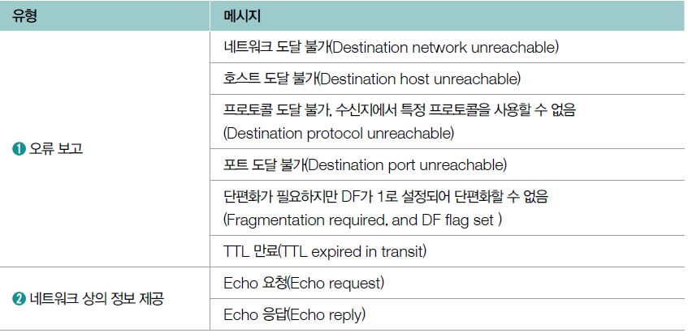
Chapter 05-3 네트워크 계층 - IP(32)
ICMP 메시지의 유형
전송 과정에서 발생한 오류 보고
네트워크에 대한 진단 정보(네트워크상의 정보 제공)

Slide 36
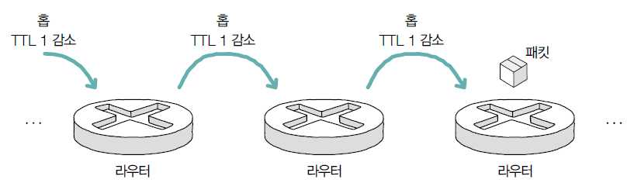
Chapter 05-3 네트워크 계층 - IP(33)
ICMP 메시지의 예
네트워크 장비(가령 라우터)가 패킷을 전달받았는데, 해당 패킷을 어떤 네트워크로 전송해야 할지 알 수 없을 경우
[네트워크 도달 불가] ICMP 메시지를 되돌려 보냄
처리하기에 너무 큰 패킷을 전달받았는데, DF 플래그가 설정되어 있어 단편화가 불가능할 경우
[단편화가 필요하지만 DF가 1로 설정되어 단편화할 수 없음]을 나타내는 ICMP 메시지를 되돌려 보냄
IP 헤더에는 패킷의 수명을 의미하는 TTL(Time To Live) 필드가 있음
패킷은 멀리 떨어진 호스트끼리 통신할 때 여러 라우터를 거쳐 이동할 수 있는데, 패킷이 하나의 라우터를 거칠 때마다 TTL이 1씩 감소
이때 TTL 필드가 0이 되면 해당 패킷은 폐기되고, 패킷을 송신한 호스트에게 [시간 초과Time Exceeded] ICMP 메시지가 전송

Slide 37
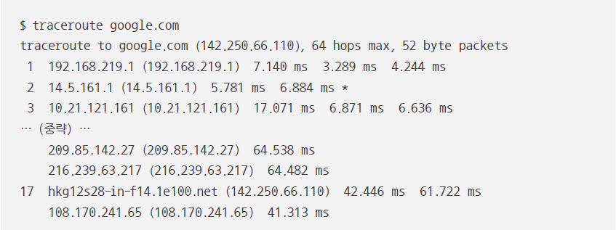
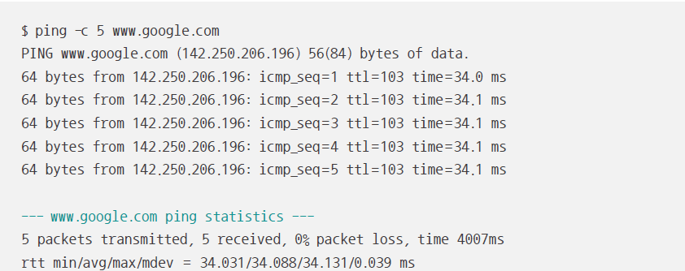
Chapter 05-3 네트워크 계층 - IP(34)
ICMP 메시지를 네트워크상의 간단한 문제를 진단하고 테스트하기 위해 사용
traceroute(윈도우 운영체제의 경우 tracert) - 네트워크 상의 경로를 확인
ping - 네트워크 상태를 점검하기 위해 패킷을 송신

Slide 38
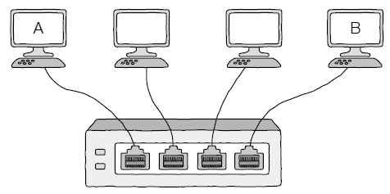
Chapter 05-3 네트워크 계층 - IP(35)
IP 주소와 MAC 주소의 대응: ARP
. ARP(Address Resolution Protocol)
IP 주소와 MAC 주소를 함께 활용하는 통신 과정에서 동일 네트워크 내에 있는 송수신 대상의 IP 주소를 통해 MAC 주소를 알아내는 프로토콜

Slide 39
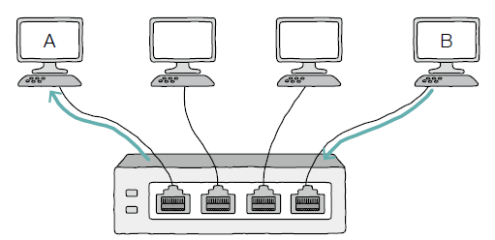
Chapter 05-3 네트워크 계층 - IP(36)
ARP 동작 과정
ARP 요청 메시지와 ARP 응답 메시지
ARP 요청 메시지는 브로드캐스트 메시지이기 때문에 네트워크 내 모든 호스트가 이를 수신
호스트들은 ARP 요청 메시지에 포함된 IP 주소를 확인해 자신과 관련이 없는 IP 주소일 경우에는 무시
자신의 IP 주소일 경우에는 ARP 응답 메시지를 전송 - ARP 응답 메시지에는 응답 메시지를 보내는 호스트의 MAC 주소가 포함

Slide 40
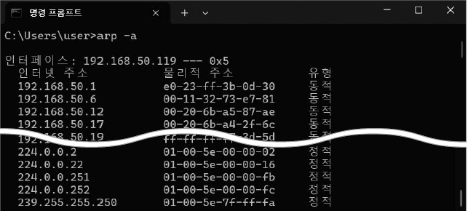
Chapter 05-3 네트워크 계층 - IP(37)
ARP 테이블(ARP Table)
ARP 테이블은 <IP 주소, MAC 주소>의 항목들로 구성된 표 형태의 정보
ARP 요청 메시지와 ARP 응답 메시지를 통해 알게 된 <IP 주소, MAC 주소> 쌍은 ARP 테이블에 추가 - ARP 테이블 항목은 일정 시간이 지나면 삭제되고, 임의로 삭제할 수도 있음
ARP 테이블의 확인
윈도우 명령 프롬프트(CMD)나 맥OS/리눅스 터미널에서 ‘arp –a’ 입력

Slide 41
email: tegongkang@gmail.com
website: https://minchul.net
youtube: https://youtube.com/@kangminchul

